Slide 1
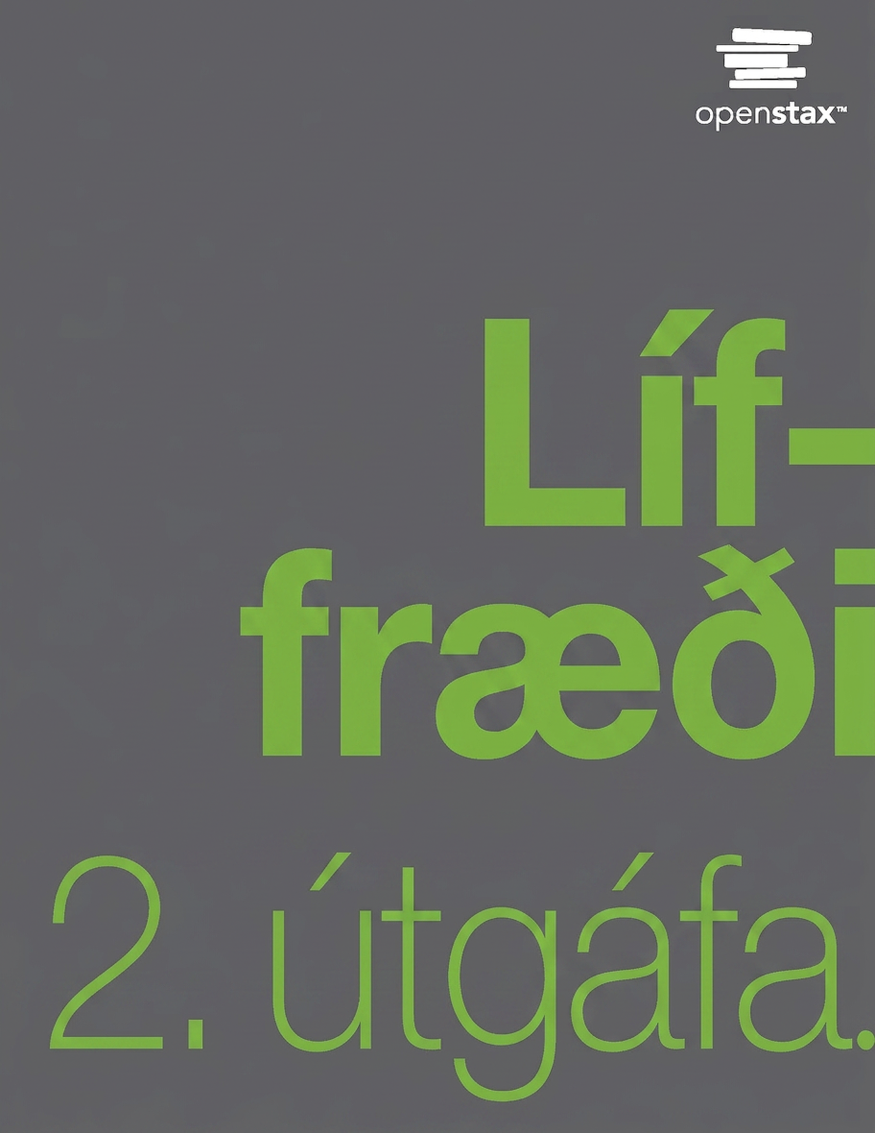
Biology 2e
Chapter 6 Metabolism

Slide 2
Yfirlit kafla
Orka og efnaskipti
Stöðuorka, hreyfiorka, frjáls orka og virkjunarorka
Lögmál varmafræðinnar
ATP: adenósínþrífosfat
Ensím

Slide 3
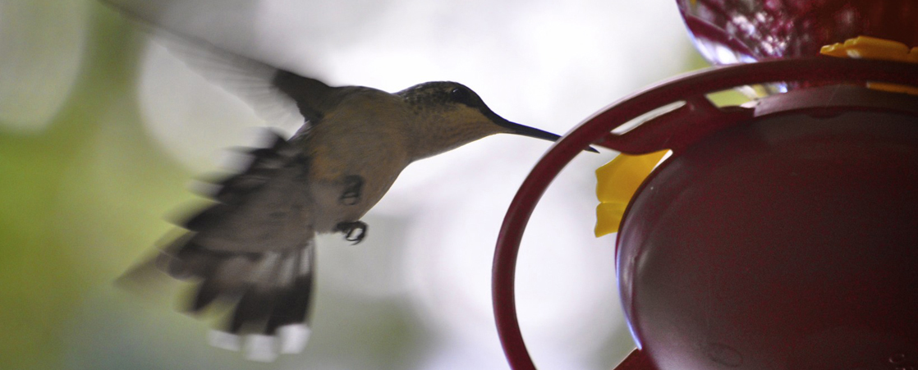
Figure 6.1
Kólibrífugl þarf orku til að geta flogið í langan tíma. Fuglinn fær orku með fæðu og umbreytir næringarefnum í orku með röð lífefnafræðilegra hvarfa. Flugvöðvar fugla eru afar skilvirkir í orkuframleiðslu. (mynd: byggt á verki eftir Cory Zanker)
Notes:
In this photo, a hummingbird drinks from a feeder.

Slide 4
6.1 Orka og efnaskipti
Markmið kaflans
Útskýra efnaskiptaferla og lýsa tveimur megingerðum þeirra
Fjalla um hlutverk efnahvarfa í orkuflutningi

Slide 5
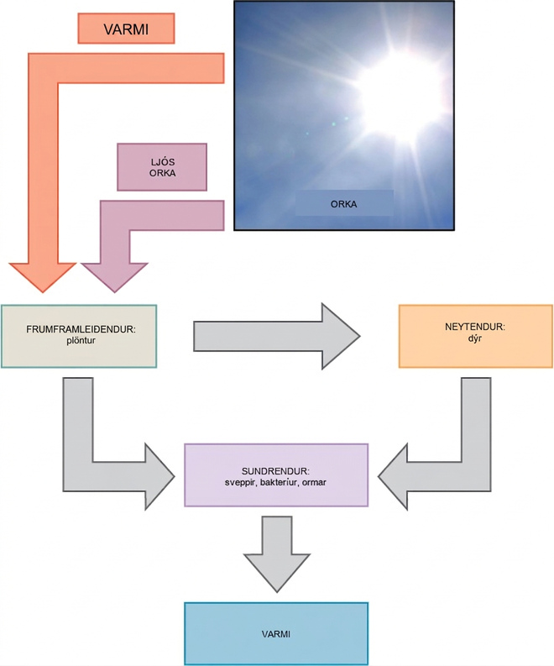
Figure 6.2
Flestar lífverur á jörðinni fá orku sína frá sólinni. Plöntur nota ljóstillífun til að fanga sólarljós og grasbítar éta plönturnar til að fá orku. Kjötætur éta grasbítana og sundrendur brjóta niður leifar plantna og dýra.
Notes:
This diagram shows energy from the sun being transferred to producers, such as plants, as well as releasing heat. The producers in turn transfer the energy to consumers and decomposers, which release heat. Animals also transfer energy to decomposers.

Slide 6
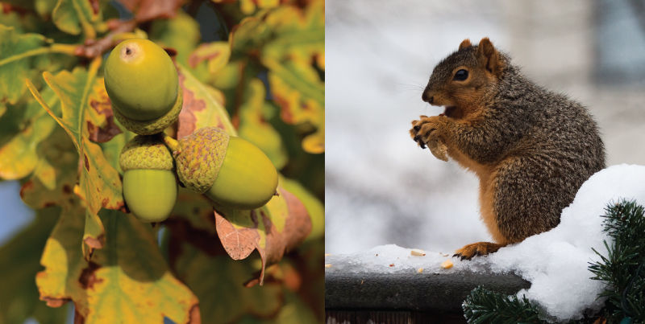
Figure 6.3
Plöntur, eins og þetta eikartré og akarn, nota orku úr sólarljósi til að mynda sykur og aðrar lífrænar sameindir. Bæði plöntur og dýr (eins og þessi íkorni) nota frumuöndun til að vinna orku úr lífrænu sameindunum sem plöntur mynduðu upphaflega. (mynd „akarn“: byggt á verki eftir Noel Reynolds; mynd „íkorni“: byggt á verki eftir Dawn Huczek)
Notes:
The photo on the left shows acorns growing on an oak tree. The photo on the right shows a squirrel eating.

Slide 7
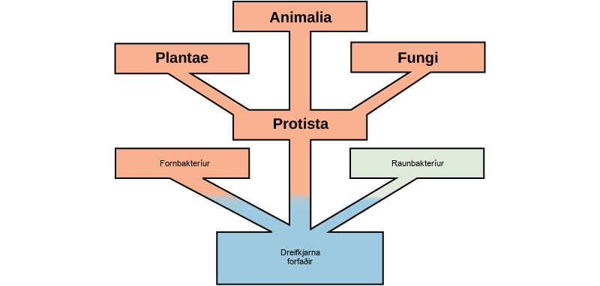
Figure 6.4
Þetta tré sýnir þróun mismunandi greina lífsins. Lóðrétti ásinn táknar tíma. Fyrstu lífverurnar, sýndar með bláu, notuðu loftfirrt efnaskipti til að afla orku úr umhverfi sínu.
Notes:
At the base of the evolutionary tree is the prokaryotic ancestor. This ancestor gave rise to archaebacteria, eubacteria, and Protista, which in turn gave rise to plants, fungi, and animals.

Slide 8
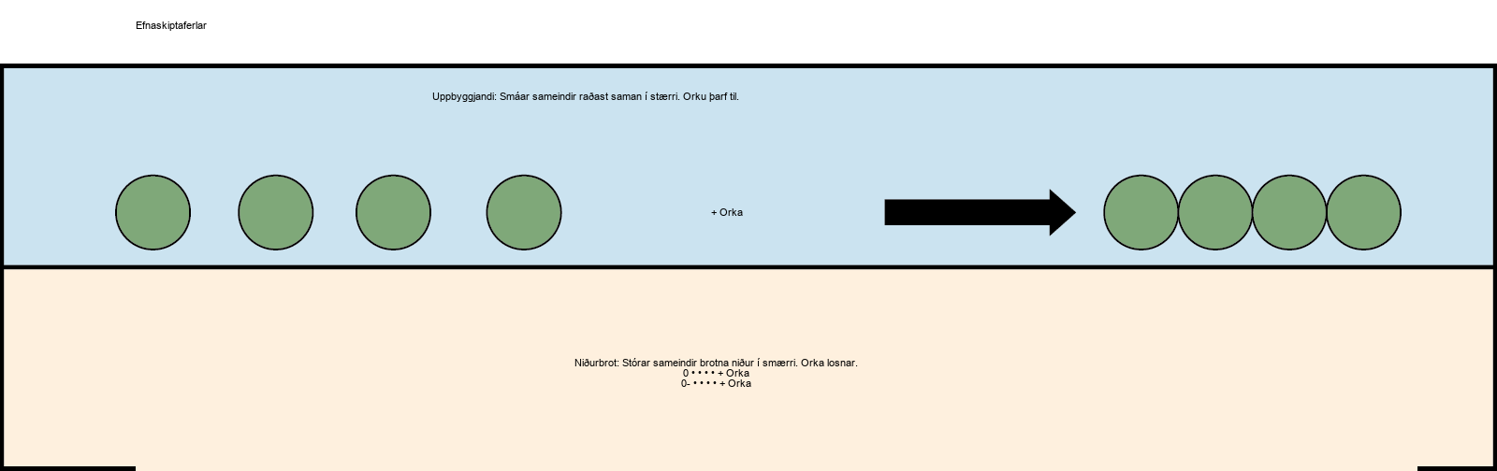
Figure 6.5
Uppbyggjandi efnaskiptaferlar krefjast orku til að mynda stærri sameindir. Niðurbrjótandi efnaskiptaferlar mynda orku með því að brjóta niður stærri sameindir. Báðar gerðir ferla eru nauðsynlegar til að viðhalda orkujafnvægi frumunnar.
Notes:
Anabolic and catabolic pathways are shown. In the anabolic pathway (top), four small molecules have energy added to them to make one large molecule. In the catabolic pathway (bottom), one large molecule is broken down into two components: four small molecules plus energy.

Slide 9
6.2 Stöðuorka, hreyfiorka, frjáls orka og virkjunarorka
Markmið kaflans
Skilgreina „orku“
Útskýra muninn á hreyfiorku og stöðuorku
Fjalla um hugtökin frjáls orka og virkjunarorka
Lýsa innorku- og útorkuhvörfum

Slide 10
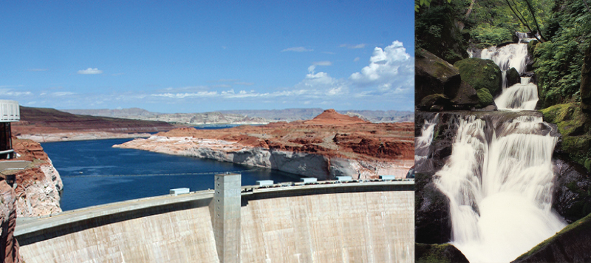
Figure 6.6
Vatn fyrir aftan stíflu býr yfir stöðuorku. Vatn á hreyfingu, til dæmis í fossi eða straumharðri á, býr yfir hreyfiorku. (mynd „stífla“: byggt á verki eftir "Pascal"/Flickr; mynd „foss“: byggt á verki eftir Frank Gualtieri)
Notes:
The photo on the left shows a river that is blocked by a giant cement wall, called a dam. The photo on the right shows a waterfall.

Slide 11
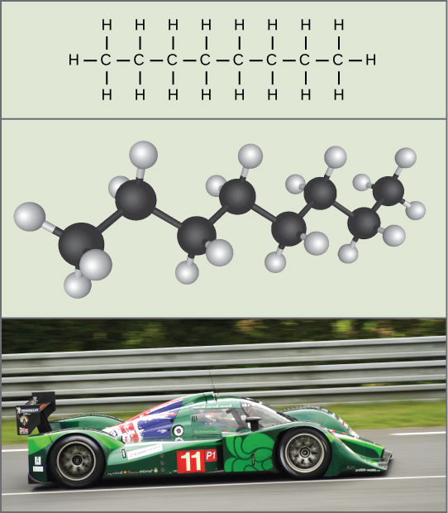
Figure 6.7
Sameindir í bensíni geyma efnaorku í efnatengjum sínum. Þessi orka umbreytist í hreyfiorku sem gerir bíl kleift að aka hratt á kappakstursbraut. (mynd „bíll“: byggt á verki eftir Russell Trow)
Notes:
The molecular formula of octane (top), which is a chain of eight carbons and eighteen hydrogens, fuels a racecar speeding along a track (bottom).

Slide 12
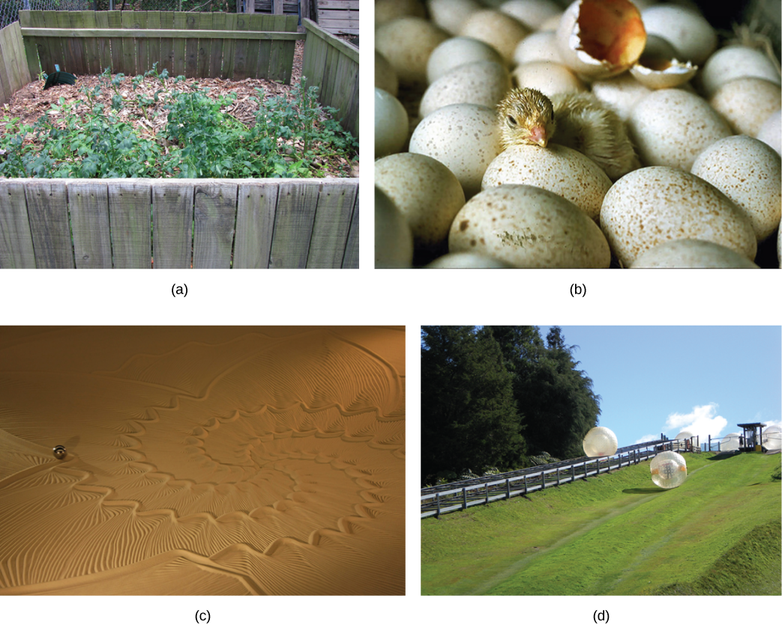
Figure 6.8
Þessi mynd sýnir nokkur dæmi um innorkuferli (ferli sem krefjast orku) og útorkuferli (ferli sem losa orku). Dæmin eru (a) rotnun í safnhaug, (b) ungi sem þroskast úr frjóvguðu eggi, (c) eyðing sandlistar og (d) bolti sem rúllar niður brekku. (mynd a: byggt á verki eftir Natalie Maynor; mynd b: byggt á verki eftir USDA; mynd c: byggt á verki eftir “Athlex”/Flickr; mynd d: byggt á verki eftir Harry Malsch)
Notes:
There are four photos show. The first photo shows a pile of wood chips and dirt, with small plants growing from this. The second photo shows a small baby bird breaking out of its egg as it hatches. The third photo shows a large patch of desert where someone has drawn patterns in the sand. The fourth photo shows a grassy hill outside where people climb into giant inflatable balls and roll down the hillside.

Slide 13
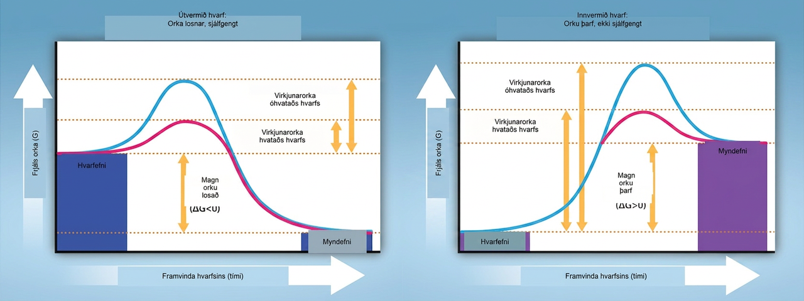
Figure 6.9
Útorku- og innorkuhvörf valda breytingum á frjálsri Gibbs-orku (G). Útorkuhvörf fela í sér nettólosun orku og eru sjálfgeng hvörf. Innorkuhvörf þurfa orkuinnlegg til að geta átt sér stað og eru ósjálfgeng hvörf. Bæði útorku- og innorkuhvörf þurfa upphaflega virkjunarorku til að hvarfið geti orðið. Mynd: Tag, A., Rao, A., Fletcher, S. og Ryan, A. Department of Biology, Texas A&M University.
Notes:
The two plots show the change in Gibbs free energy as reactants are converted to products. Gibbs free energy decreases with time for an exergonic reaction (left), and the reaction is spontaneous. Gibbs free energy increases with time for an endergonic reaction (right), and the reaction is not spontaneous.

Slide 14
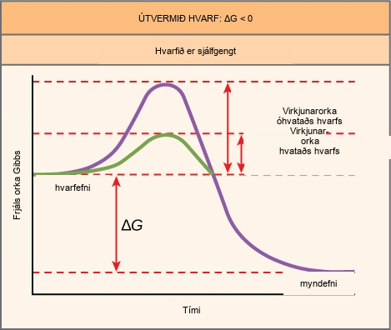
Figure 6.10
Virkjunarorka er sú orka sem þarf til að hvarf geti gengið fram og hún er lægri ef hvarfið er hvatað. Lárétti ásinn á þessari mynd sýnir atburðarásina í tíma.
Notes:
This plot shows the activation energy for an exergonic reaction. As the reaction proceeds, energy initially increases to overcome the activation energy. In a catalyzed reaction, the activation energy is much lower. The energy then decreases such that the Gibbs free energy of the products is less than that of the reactants. The activation energy is the peak of the energy plot minus the energy of the reactants. The Gibbs free energy (delta G) is the energy of the products minus the energy of the reactants.

Slide 15
6.3 Lögmál varmafræðinnar
Markmið kaflans
Fjalla um hugtakið óreiðu
Útskýra fyrsta og annað lögmál varmafræðinnar

Slide 16
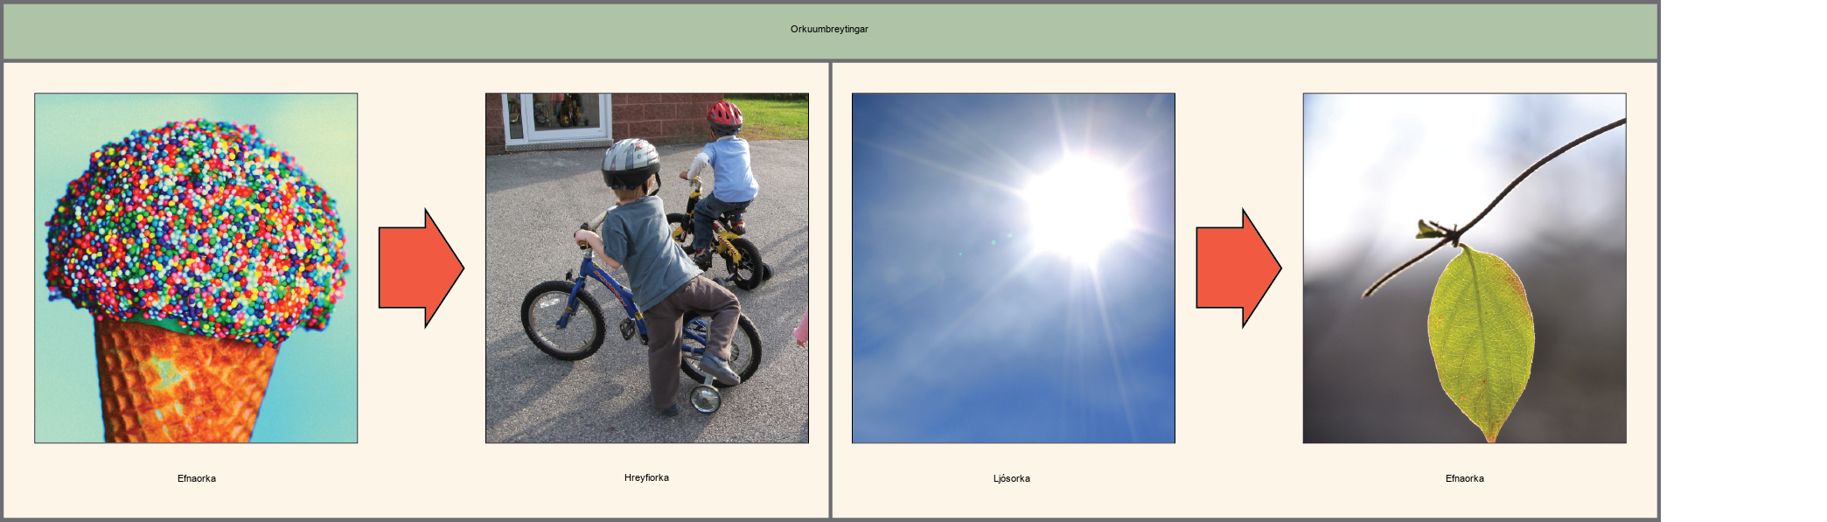
Figure 6.11
Hér eru tvö dæmi um orku sem flyst frá einu kerfi til annars og umbreytist úr einu formi í annað. Menn geta umbreytt efnaorku í fæðu, eins og þessum ís, í hreyfiorku (orku hreyfingarinnar sem þarf til að hjóla). Plöntur geta umbreytt rafsegulgeislun (ljósorku) frá sólinni í efnaorku. (mynd „ís“: byggt á verki eftir D. Sharon Pruitt; mynd „börn á hjólum“: byggt á verki eftir Michelle Riggen-Ransom; mynd „laufblað“: byggt á verki eftir Cory Zanker)
Notes:
The left side of this diagram depicts energy being transferred from an ice cream cone to two boys riding a bike; this is described as chemical energy to kinetic energy. The right side depicts a plant converting light energy into chemical energy.

Slide 17
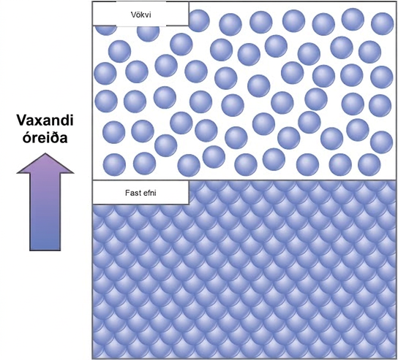
Figure 6.12
Óreiða er mælikvarði á tilviljunarkennd eða röskun í kerfi. Lofttegundir hafa meiri óreiðu en vökvar og vökvar hafa meiri óreiðu en föst efni.
Notes:
This diagram shows that solids have a regular packing arrangement and low entropy, whereas liquids have irregular packing and higher entropy.

Slide 18
6.4 ATP: Adenosine Triphosphate
Markmið kaflans
Útskýra hlutverk ATP sem orkugjaldmiðils frumunnar
Lýsa því hvernig orka losnar við vatnsrof ATP

Slide 19
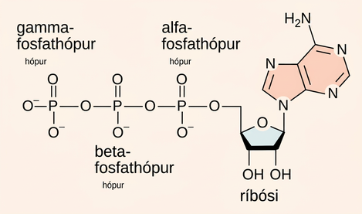
Figure 6.13
ATP er helsti orkugjaldmiðill frumunnar. Sameindin hefur adenósíngrind með þremur tengdum fosfathópum.
Notes:
The molecular structure of adenosine triphosphate is shown. Three phosphate groups, called alpha, beta, and gamma, are attached to a ribose sugar. Adenine is also attached to the ribose.

Slide 20
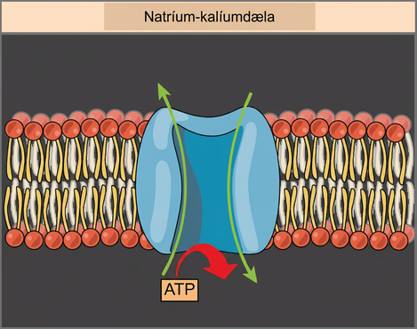
Figure 6.14
Natríum-kalíumdælan er dæmi um orkutengingu. Orkan sem fæst úr útorku-vatnsrofi ATP dælir natríum- og kalíumjónum yfir frumuhimnuna.
Notes:
This illustration shows the sodium-potassium pump embedded in the cell membrane. A T P hydrolysis catalyzes a conformational change in the pump that allows sodium ions to move from the cytoplasmic side to the extracellular side of the membrane, and potassium ions to move from the extracellular side to the cytoplasmic side of the membrane as well.

Slide 21
6.5 Enzymes
Markmið kaflans
Lýsa hlutverki ensíma í efnaskiptaferlum
Útskýra hvernig ensím virka sem sameindahvatar
Fjalla um stjórnun ensíma með ýmsum þáttum

Slide 22
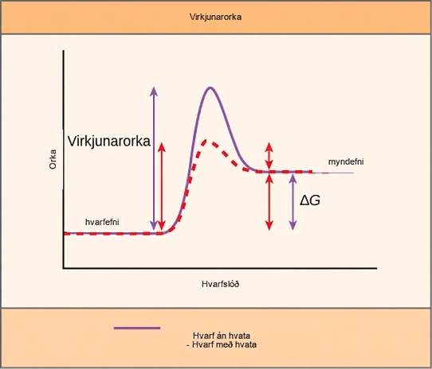
Figure 6.15
Ensím lækka virkjunarorku hvarfsins en breyta ekki frjálsri orku þess.
Notes:
This plot shows that a catalyst decreases the activation energy for a reaction but does not change the Gibbs free energy.

Slide 23
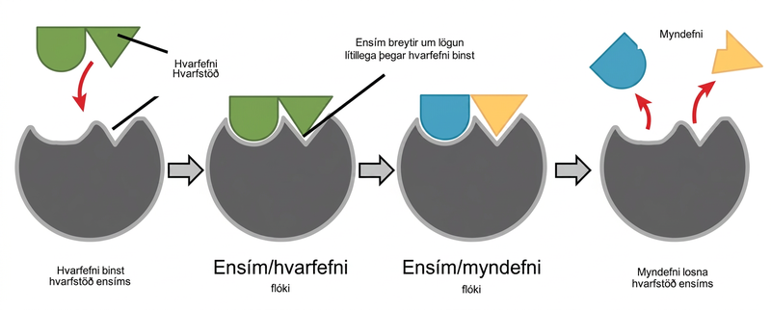
Figure 6.16
Samkvæmt líkani um örvaða lögunaraðlögun verða bæði ensímið og hvarfefnið fyrir kvikum byggingarbreytingum við bindingu. Ensímið mótar hvarfefnið þannig að það nálgast hvarfmillistigið og eykur þannig hraða hvarfsins.
Notes:
In this diagram, a substrate binds the active site of an enzyme and, in the process, both the shape of the enzyme and the shape of the substrate change. The substrate is converted to products that then leave the enzymes active site.

Slide 24
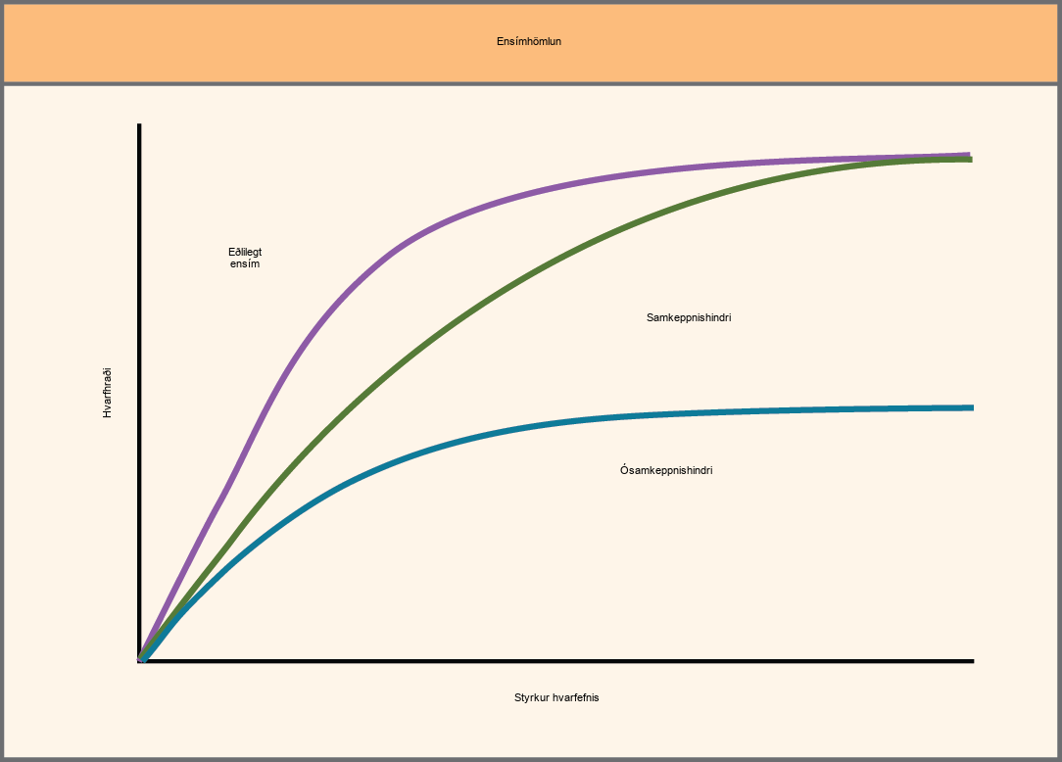
Figure 6.17
Samkeppnishömlun og ósamkeppnishömlun hafa ólík áhrif á hraða hvarfsins. Samkeppnishemlar hafa áhrif á upphafshraðann en ekki hámarkshraðann, en ósamkeppnishemlar hafa áhrif á hámarkshraðann.
Notes:
This plot shows rate of reaction versus substrate concentration for an enzyme in the absence of inhibitor, and for enzyme in the presence of competitive and noncompetitive inhibitors. Both competitive and noncompetitive inhibitors slow the rate of reaction, but competitive inhibitors can be overcome by high concentrations of substrate, whereas noncompetitive inhibitors cannot.

Slide 25
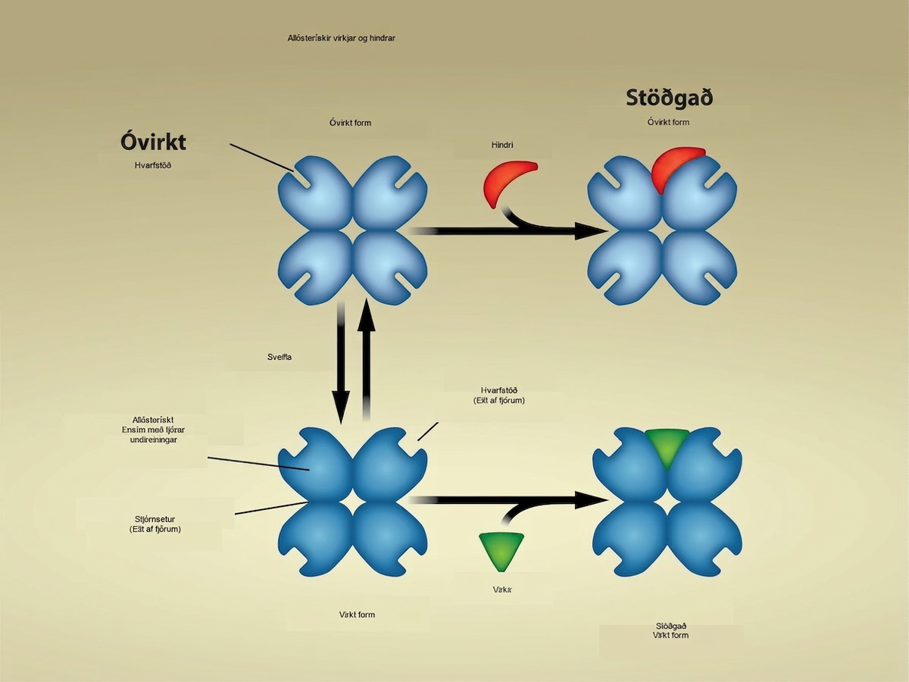
Figure 6.18
Allósterískir hemlar breyta virka seti ensímsins þannig að binding hvarfefnis minnkar eða kemur ekki fram. Hins vegar breyta allósterískir virkjar virka seti ensímsins þannig að sækni þess í hvarfefnið eykst. Mynd: Rao, A., Hawkins, A., Fletcher, S. og Tag, A. Department of Biology, Texas A&M University.
Notes:
The left part of this diagram shows allosteric inhibition. The allosteric inhibitor binds to the enzyme at a site other than the active site. The shape of the active site is altered so that the enzyme can no longer bind to its substrate. The right part of this diagram shows allosteric activation. The allosteric activator binds to the enzyme at a site other than the active site. The shape of the active site is changed, allowing substrate to bind at a higher affinity.

Slide 26
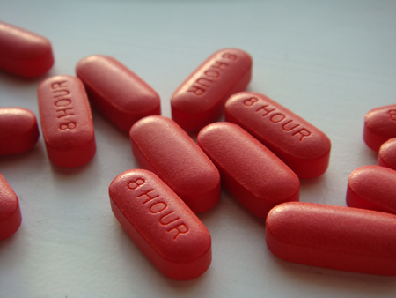
Figure 6.19
Hefur þú einhvern tíma velt því fyrir þér hvernig lyf eru þróuð? (mynd: Deborah Austin)
Notes:
This photo shows several red capsule pills.

Slide 27
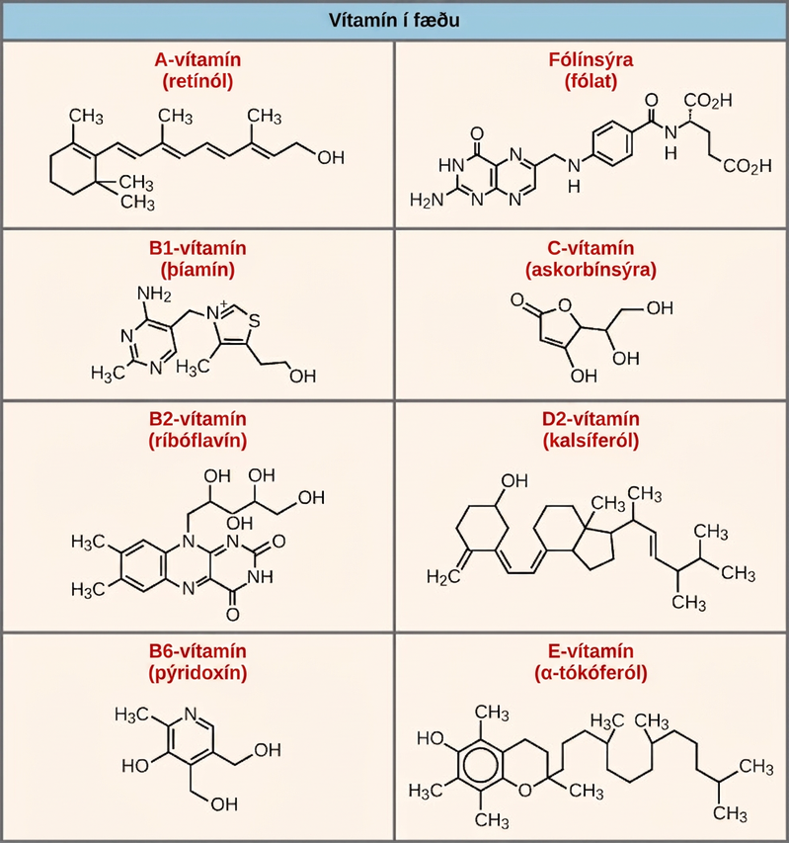
Figure 6.20
Vítamín eru mikilvæg hjálparensím eða forverar hjálparensíma og eru nauðsynleg til að ensím starfi eðlilega. Fjölvítamínhylki innihalda yfirleitt blöndur allra vítamína í mismunandi hlutföllum.
Notes:
Shown are the molecular structures for Vitamin A, folic acid, Vitamin B1, Vitamin C, Vitamin B2, Vitamin D2, Vitamin B6, and Vitamin E.

Slide 28
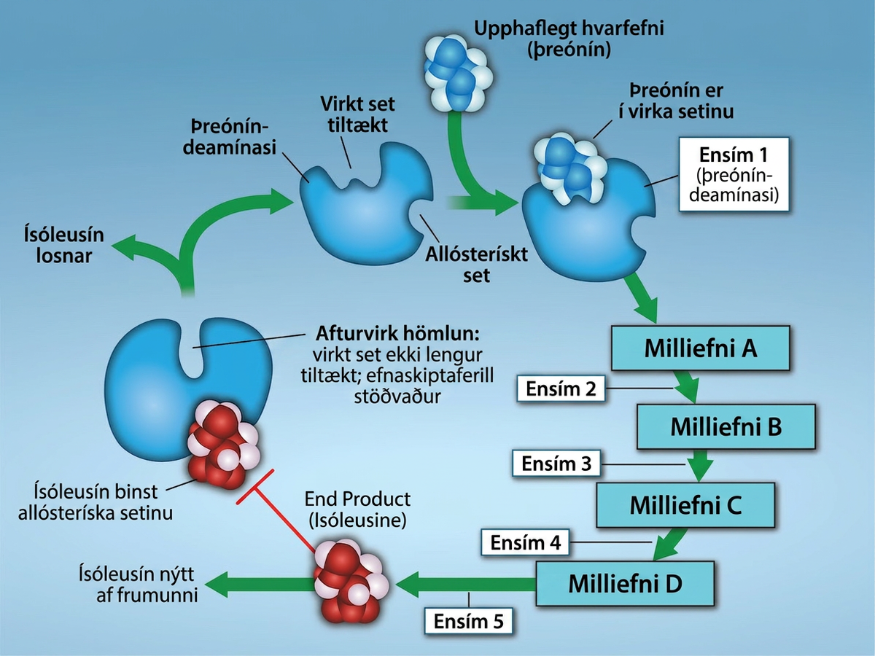
Figure 6.21
Efnaskiptaferlar eru raðir hvarfa sem mörg ensím hvata. Afturvirk hömlun, þar sem lokaafurð ferilsins hamlar skrefi ofar í ferlinu, er mikilvægt stjórnunarkerfi í frumum. Efnaskiptaferlar eru raðir hvarfa sem mörg ensím hvata (milliefni A – D, ensím 1 – 5). Afturvirk hömlun verður þegar lokaafurð ferilsins (hér ísóleusín) hamlar ensími ofar í ferlinu (sýnt með rauðri stiku). Í þessu dæmi binst ísóleusín við Threonine Deaminase (á allósteríska setinu) og kemur í veg fyrir að þreónín bindist virka seti ensímsins, sem stöðvar efnaskiptaferilinn í raun. Þegar styrkur ísóleusíns lækkar binst Threonine aftur virka seti Threonine Deaminase og efnaskiptaferillinn hefst á ný. Þetta er mikilvægt stjórnunarkerfi í frumum sem kemur í veg fyrir offramleiðslu afurðar. Mynd: Rao, A., Ryan, K., Tag, A., Hawkins, A. og Fletcher S. Department of Biology, Texas A&M University.
Þetta OpenStax viðbótarefni er © Rice University samkvæmt CC BY-NC-SA 4.0 International leyfi; heimilt er að afrita það eða breyta því eingöngu í óviðskiptalegum tilgangi, en eigna verður efnið OpenStax og Rice University og taka fram allar breytingar. Öllum aðlögunum verður að deila samkvæmt sams konar leyfi.
Notes:
This diagram shows a metabolic pathway in which three enzymes convert a substrate, in three steps, into a final product. The image shows isoluecine binding to a allosteric site, which inhibits Threonine from binding to the active site. When Isoleucine is no longer bound, Threonine binds to the active site. Then it proceeds through four additional enzymes labeled intermediate A, B, C, and D.

